Slide 1
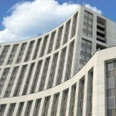
Условия формирования проекта «Развитие производственной инфраструктуры в сфере травматологии, ортопедии, нейрохирургии и других сферах медицины путем осуществления реконструкции объекта, расположенного по адресу: г. Новосибирск,ул. Одоевского, д. 3»
Новосибирский научно-исследовательский институт травматологии и ортопедии им.Я.Л.Цивьяна МЗРФ
Садовой Михаил Анатольевич - директор ННИИТО
им. Я. Л. Цивьяна МЗ РФ
2015 г.
Notes:
Уважаемые коллеги разрешите представить проект Развития производственной инфраструктуры в сфере травматологии, ортопедии, нейрохирургии и других сферах медицины с использованием модели ГЧП. Данный проект разработан Новосибирским НИИТО при участии Федерального центра проектного финансирования группы ВЭБа.

Slide 2
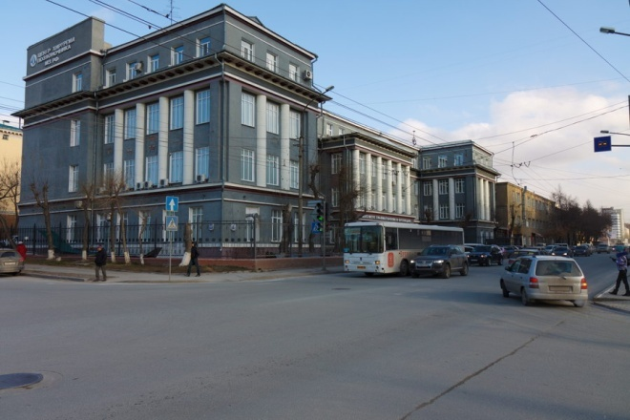
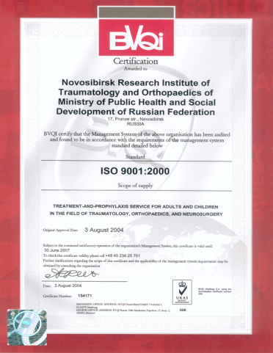
ННИИТО им. Я.Л. Цивьяна МЗ РФ сегодня
Создан в 1946 году
коек
Ежегодно в институте оперируется более 10 тыс. пациентов
Является Российским центром хирургии позвоночника
В институте проходят лечение пациенты из 59 субъектов Российской Федерации
В 2004 году, впервые в истории отечественного здравоохранения,
в Новосибирском НИИТО сертифицирована Система Менеджмента Качества на соответствие требованиям международного стандарта
ИСО 9001:2000
Институт - является референтной клиникой Всемирной ассоциации вертебрологов - АОSpine
Notes:
Создан в 1946 году, Ежегодно в институте оперируется 10 тыс. Пациентов, институт является Российским центром хирургии позвоночника. В институте проходят лечение пациенты
из 59 субъектов Российской Федерации. В 2004 году сертифицирована Система Менеджмента Качества на соответствие требованиям международного стандарта
ИСО 9001. Является референтной клиникой Всемирной ассоциации специалистов по проблемам позвоночника – АОSpine.

Slide 3
Место ННИИТО им. Я.Л. Цивьяна МЗ РФ в инновационном цикле
ЗОНА РАБОТЫ
НИИТО им. Я.Л.Цивьяна
ЗОНА РАБОТЫ
НИИТО им. Я.Л.Цивьяна
ФАЗА 1 Начальная, посевная стадия
ФАЗА 2 Старт-ап
1
2
ФАЗА 3 Ранний рост
ФАЗА 4 и 5 Расширение, устойчивое развитие
3
4
ЗОНА РАБОТЫ
НИИТО им. Я.Л.Цивьяна
ЗОНА РАБОТЫ
НИИТО им. Я.Л.Цивьяна
Notes:
Институт активно работает в части разработки и внедрения инновационных медицинских изделий и технологий. Эта практика работы показала, что если взять полный инновационный цикл (укрупненная модель инновационного цикла представлена на данном слайде), институт чаще всего работает только на отдельных этапах, а для получения реального инновационного результата должна быть создана инфраструктура замкнутого цикла, что позволит значительно сократить путь от идеи до запуска массового производства того или иного медицинского продукта, технологии. Именно такая инфраструктура в виде медицинского технопарка при активном участии ННИИТО им.Я.Л.Цивьяна создана в Новосибирской области.

Slide 4
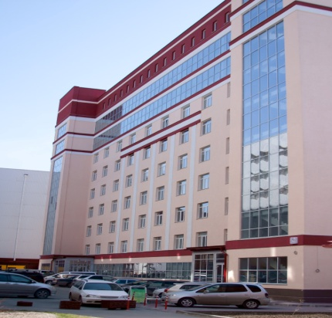
Инновационная инфраструктура Новосибирской области:
Медицинский технопарк
Центр прототипирования
медицинских изделий и
технологий
(статус МЭР РФ)
Инжиниринговый
медико-технологический центр (статус МЭР РФ)
Инновационная клиника
Производственная инфраструктура в сфере травматологии, ортопедии, нейрохирургии и других сферах медицины
(Медицинский промышленный парк)
Фаза массового внедрения
Фаза раннего роста
Начальная фаза
и фаза старт-ап
Замкнутый инновационный цикл
4
Notes:
В структуре медицинского технопарка сейчас присутствует Центр прототипирования медицинских изделий и технологий, создан совместно с МЭР РФ и правительством Новосибирской области (всего в РФ таких центров 6, из них только один специализируется на сфере медицины). Его задача сформировать готовый к использованию в сфере медицины прототип медицинского изделий и технологии, провести все необходимые клинические и доклинические испытания, довести продукт до регистрации. Центр инжиниринга так же создан при участии МЭР РФ и Правительства Новосибирской области. Его задача подготовить продукт к массовому производству. И перевести продукт в фазу массового внедрения на базе различных клиник, в первую очередь самого ННИИТО . Вся эта концепция работает с 2012 года и мы подошли сейчас к необходимости создания специализированной производственной инфраструктуры в виде медицинского промышленного парка, который должен отвечать современным требованиям медицинской промышленности.

Slide 5
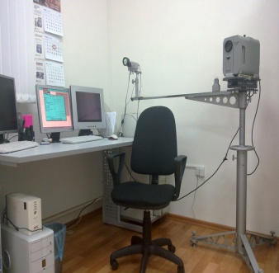
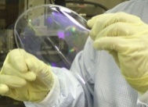
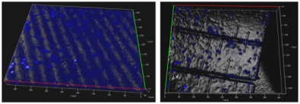
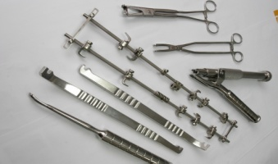
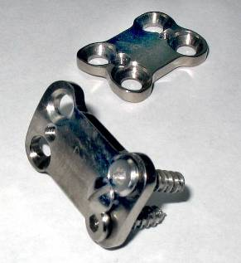
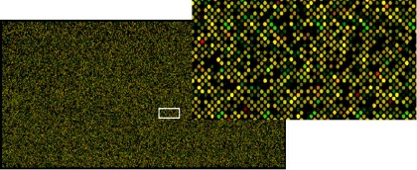
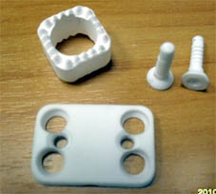
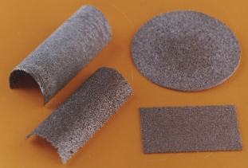
Инновационные продукты, созданные в НИИТО им. Я.Л. Цивьяна МЗ РФ
Система оптической топографии
Тканеинженерные конструкции для замещания костных и хрящевых дефектов
Металлоконструкции для вертебрологии
Биогеночипы для диагностики
Биокерамические имплантаты
Конструкции из пористого никелида титана
Институт является правообладателем
230 патентов
Notes:
Формирование такой инфраструктуры позволило запустить в серийное производство большинство разработок института. Например, система оптической топографии используется сейчас в 67 регионах РФ, только в Новосибирской области ежегодно обследуется 40 тыс. детей. Институт в большинстве случаев использует собственные металлоконструкции и конструкции из пористого никелида титана для хирургии позвоночника. На стадии регистрации находятся биокерамические имплантаты, а в активной разработке тканеинженерные конструкции и системы ранней генетической диагностики различных заболеваний. Сейчас производство осуществляется на разрозненных предприятиях. Создание единого промышленного парка позволит сформировать точку роста медицинской промышленности и выйти на существенные объемы производства медицинских изделий, которые будут использоваться не только институтом, но и всеми участниками данной отрасли

Slide 6
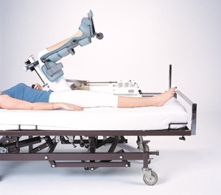
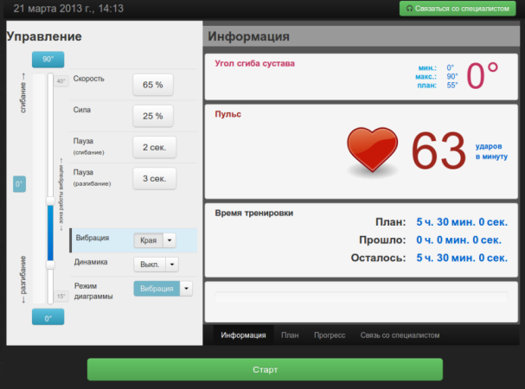
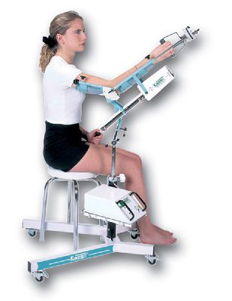
Продукты готовые к выходу в серийное производство – аппаратно – программные комплексы для реабилитации
АПК для реабилитации
Телемедицинское ПО
для врача и пациента
Мобильные устройства
Серийное производство: 1000 комплексов, компонентов, узлов в год
Запуск производства : 2015 -2016 гг.
Notes:
На текущий момент к этапу выхода в массовое производство подготовлена серия аппаратно-программных комплексов для реабилитации. Начало производства планируется в следующем году, сейчас идет этап получения медицинской регистрации изделий. Планируется производство до 1000 комплексов в год.

Slide 7
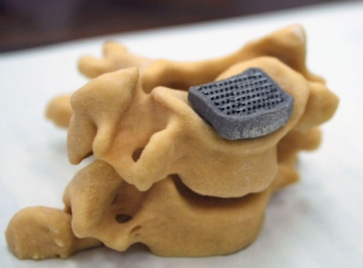
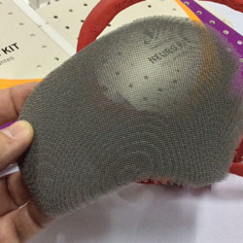
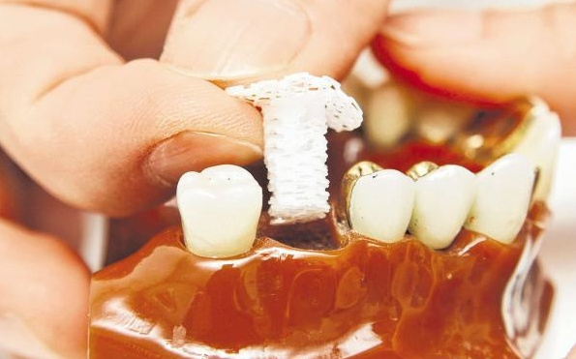
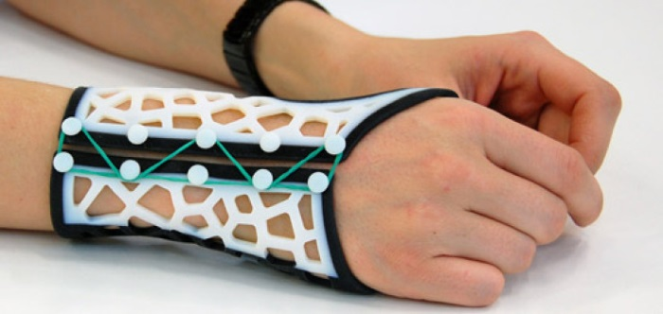
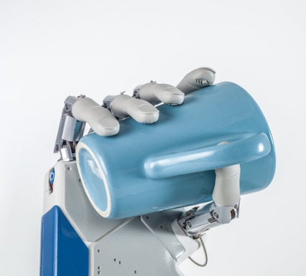
Продукты готовые к выходу в серийное производство - аддитивные производства / 3D – печать/ биопечать
3D – печать / биопечать для
ортопедии,
травматологии,
нейрохирургии, урологии,
стоматологии
3D – печать медицинских изделий ортопедических и
травматологических
для людей с ограниченными возможностями
Серийное производство: 20 тыс. изделий, комплексов, компонентов, узлов в год
Запуск производства : 2016 год
Notes:
Производство экзоконструкций планируется как традиционными методами, так и с использованием аддитивных технологий. Объем производства, включая производство отдельных компонентов и узлов около 20 тыс. единиц в год.

Slide 8
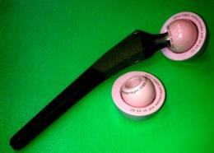
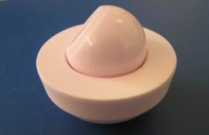
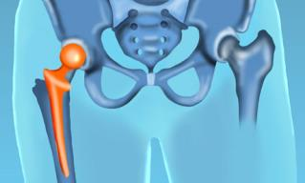
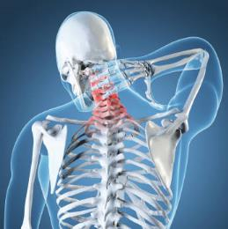
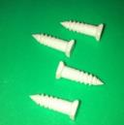
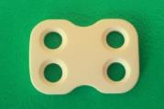
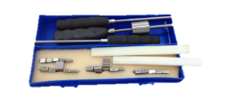
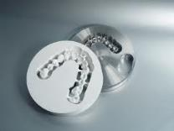
Продукты готовые к выходу в серийное производство - биокерамика
Область применения | Изделие
Современные технологии протезирования суставов
Эндопротез тазобедренного сустава с керамической парой трения
Хирургическое лечение заболеваний позвоночника
Система вентральной стабилизации позвоночника
Эндофиксаторы межтеловые для позвоночника
Инструменты для доставки и установки имплантата
CAD/CAM технологии в стоматологии
Заготовки керамические диоксида циркония для стоматологических реставраций
Серийное производство: 10 000 комплектов, компонентов, узлов в год
Запуск производства : 2015 – 2016 гг
Notes:
Производство компонентов для конструкций из наноструктурированной биокерамики, в первую очередь эндопротезов ТБС и конструкций для хирургии позвоночника. Планируется производство более 10 000 комплектов, запуск производства намечен на 2015-2016 год. Необходимо отметить, что уникальная пара трения керамики уже сейчас вызывает интерес многих иностранных производителей: в этом случае производство будет осуществляться в Новосибирске и эти компоненты будут поставляться во многие страны мира.

Slide 9
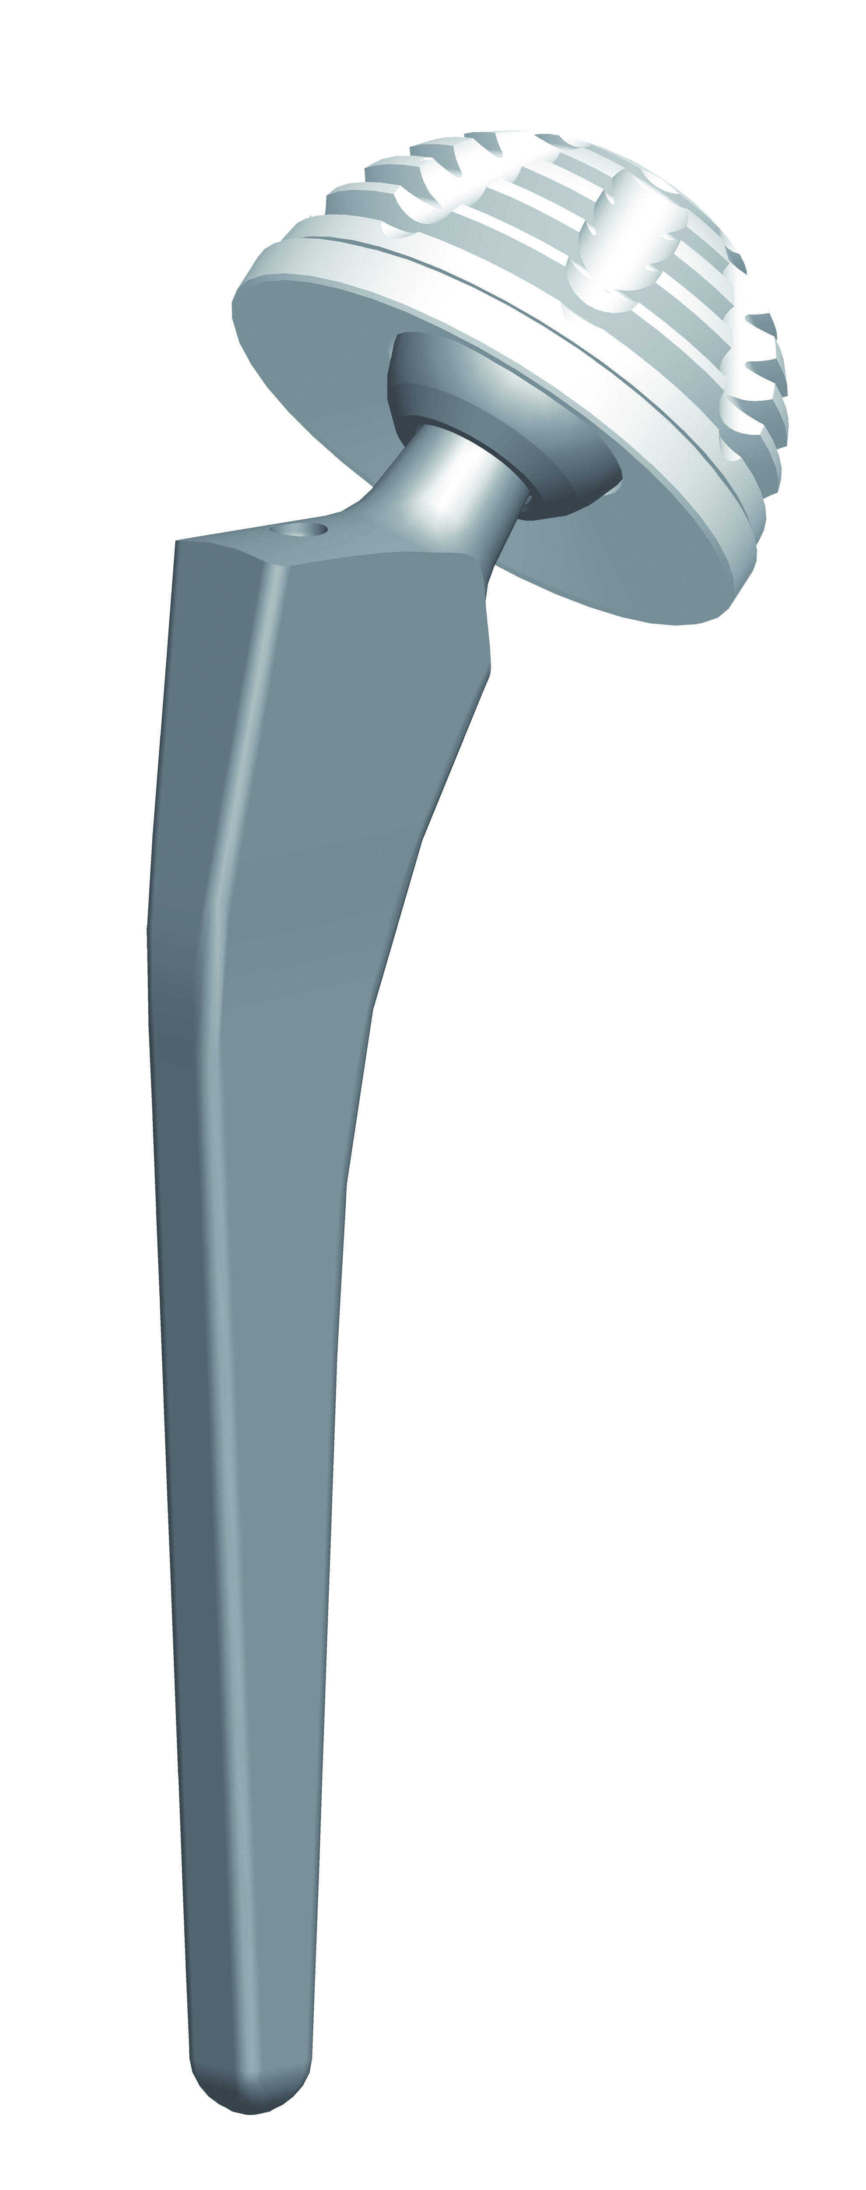
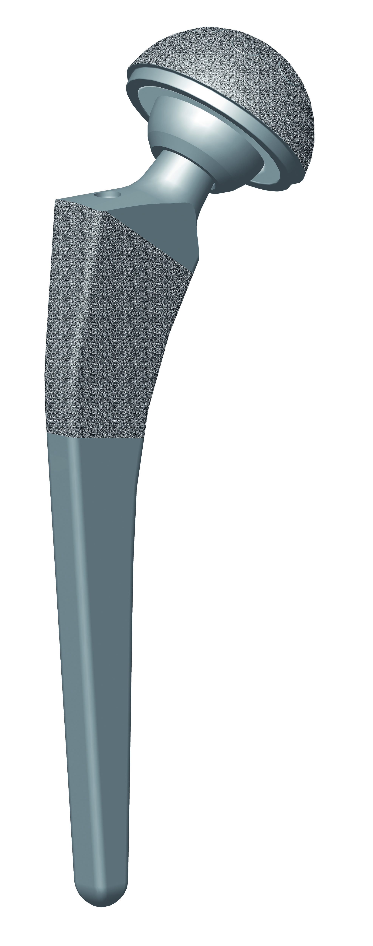
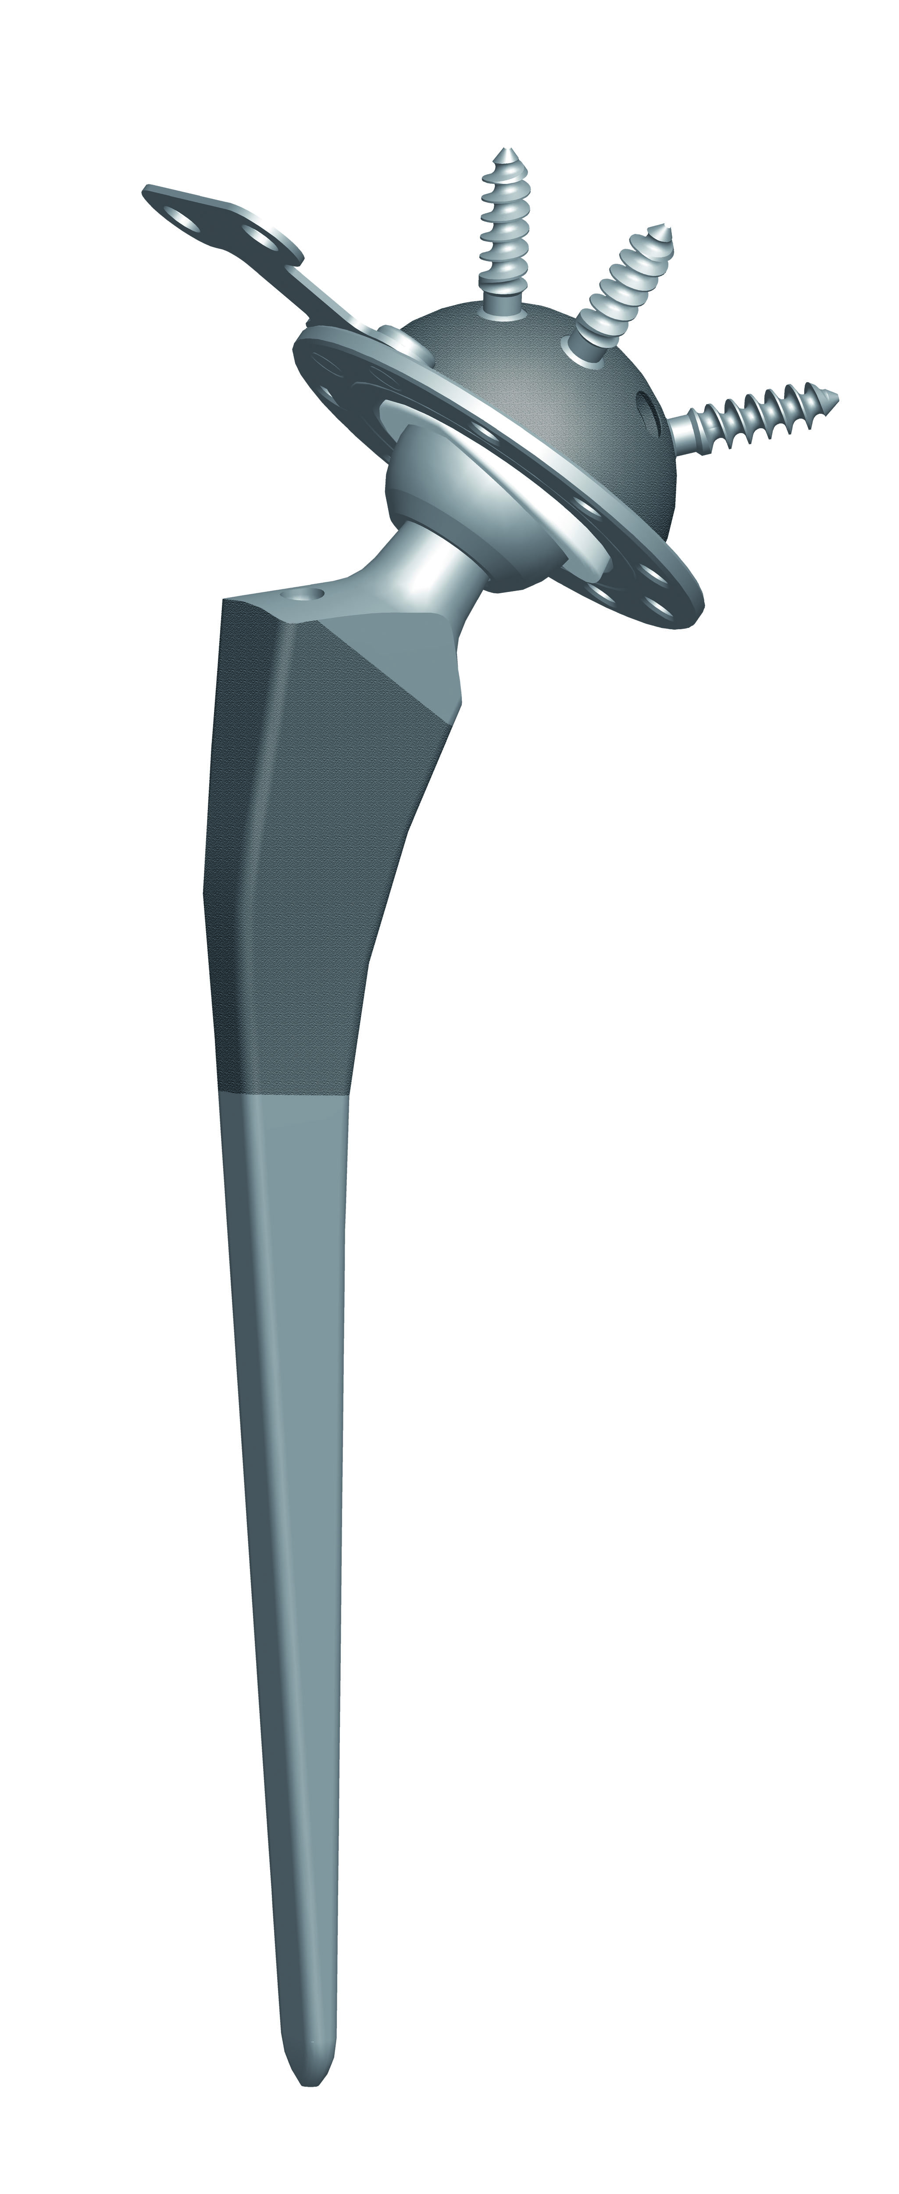
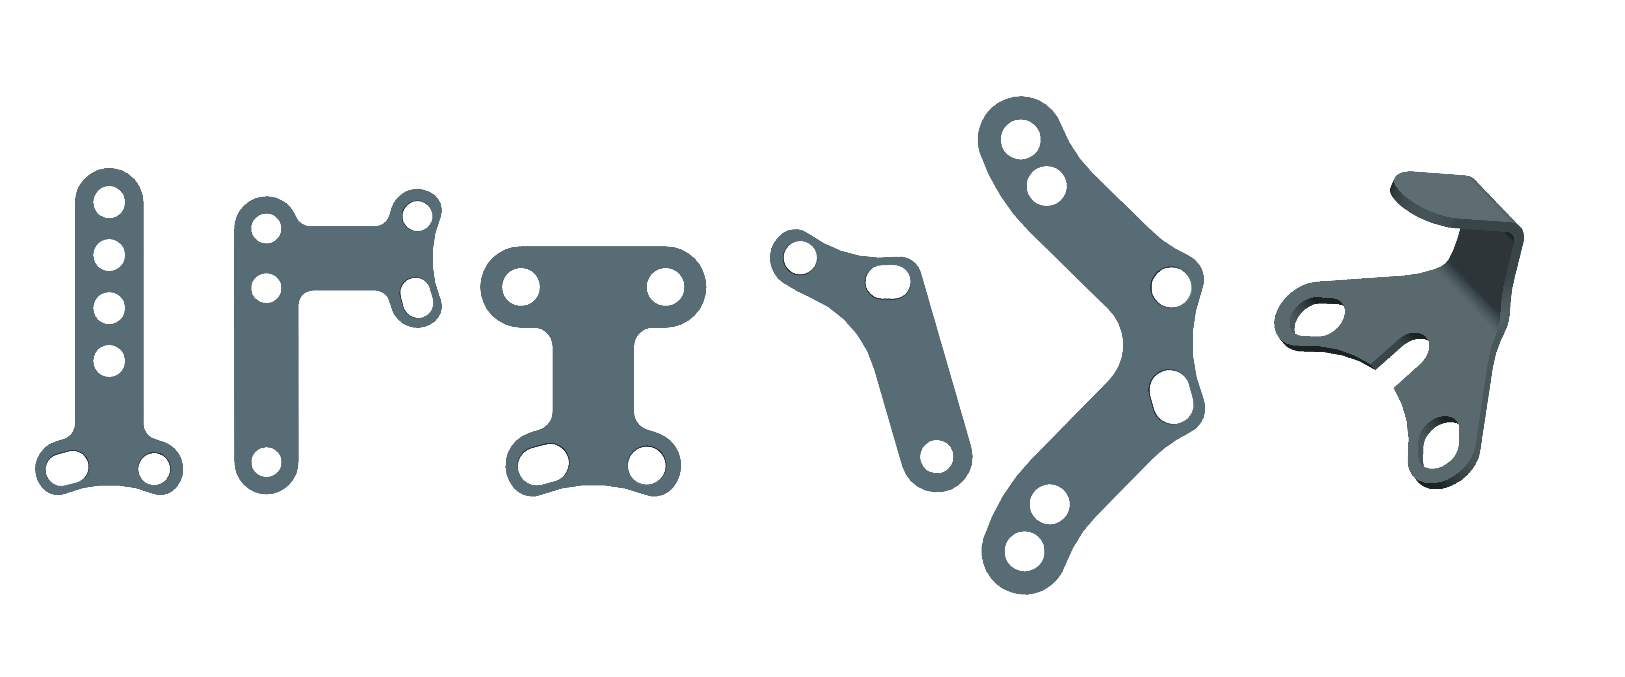
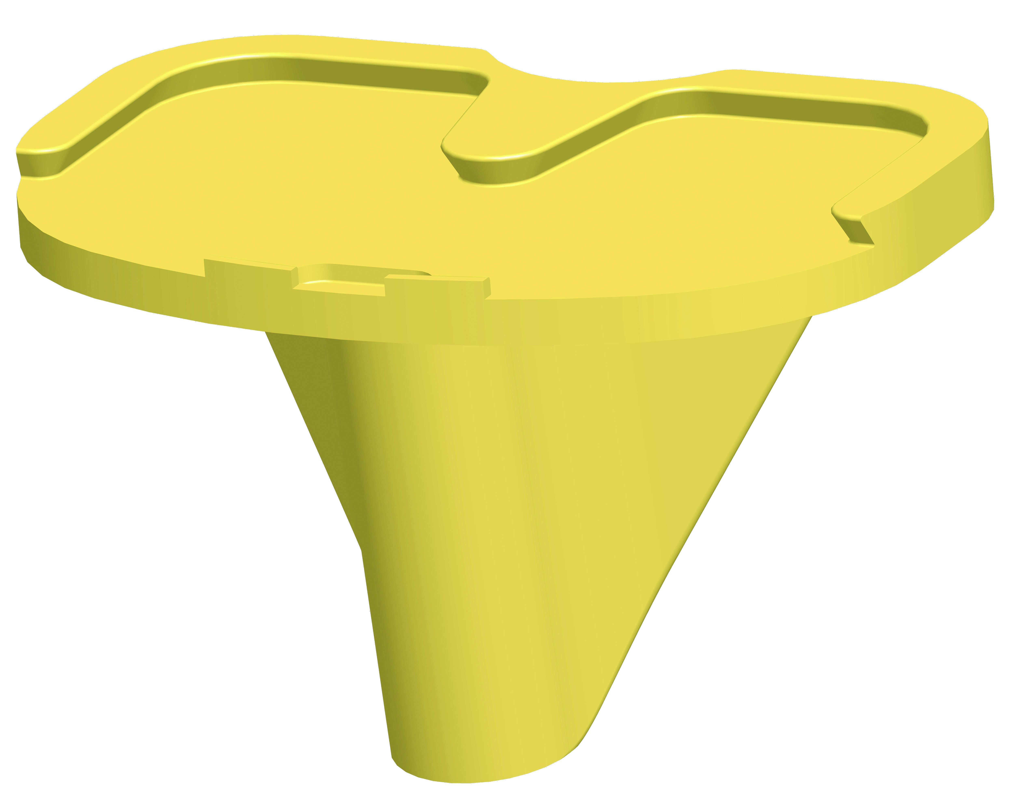
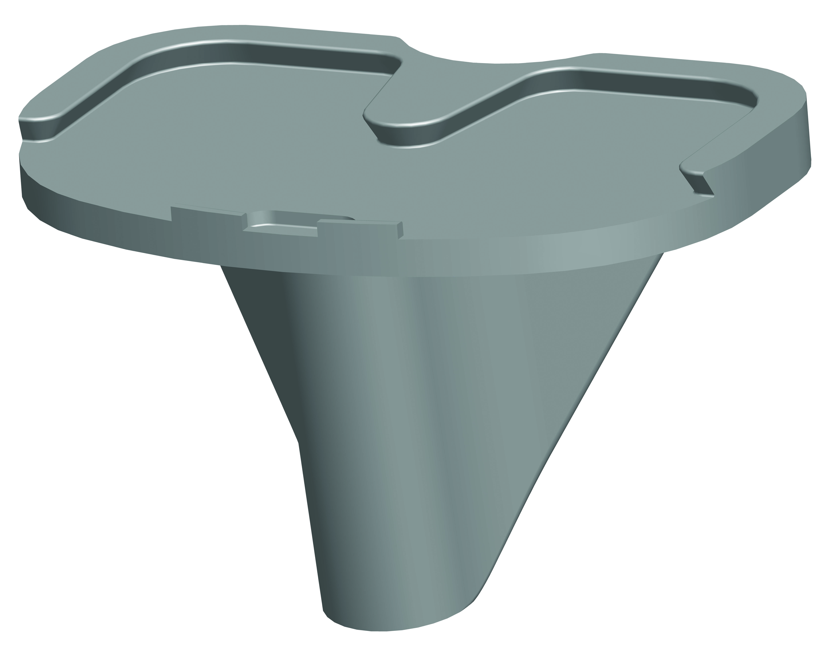
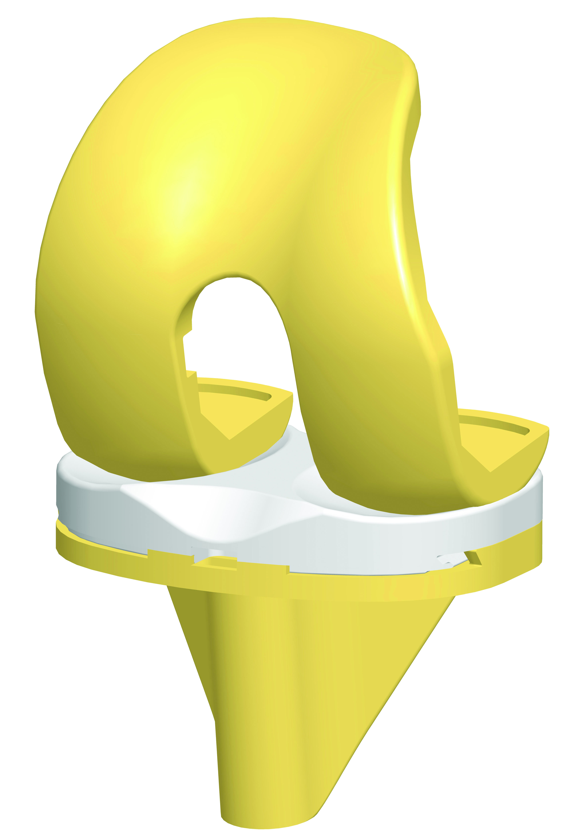
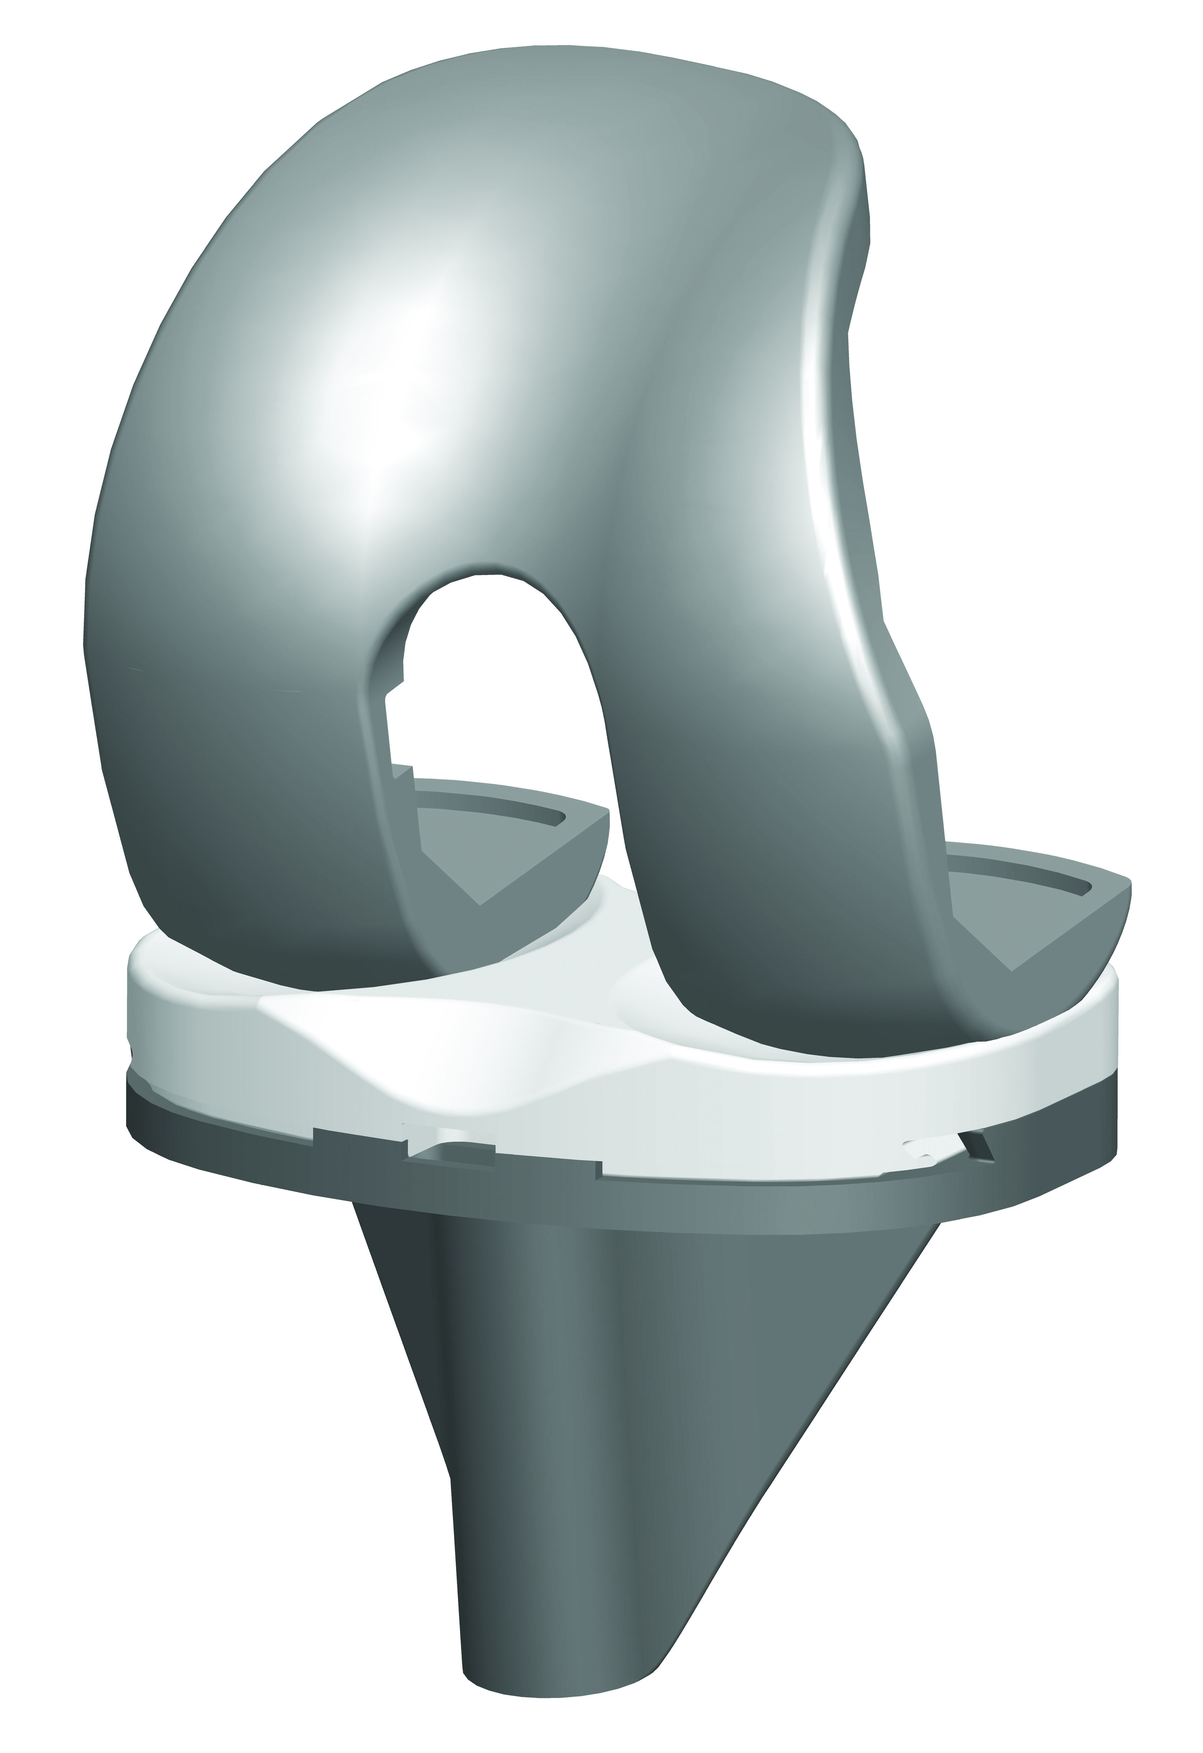
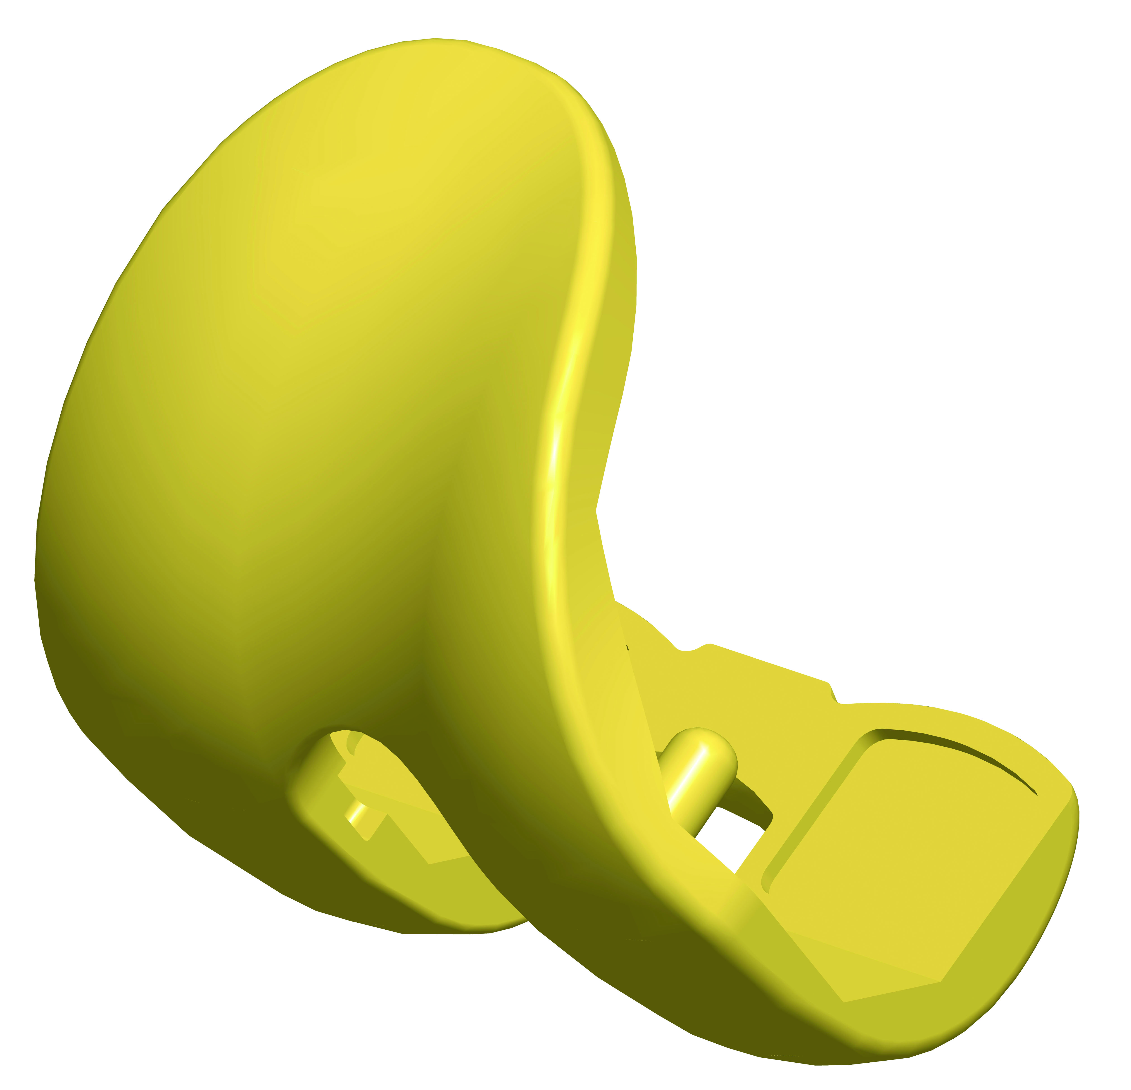
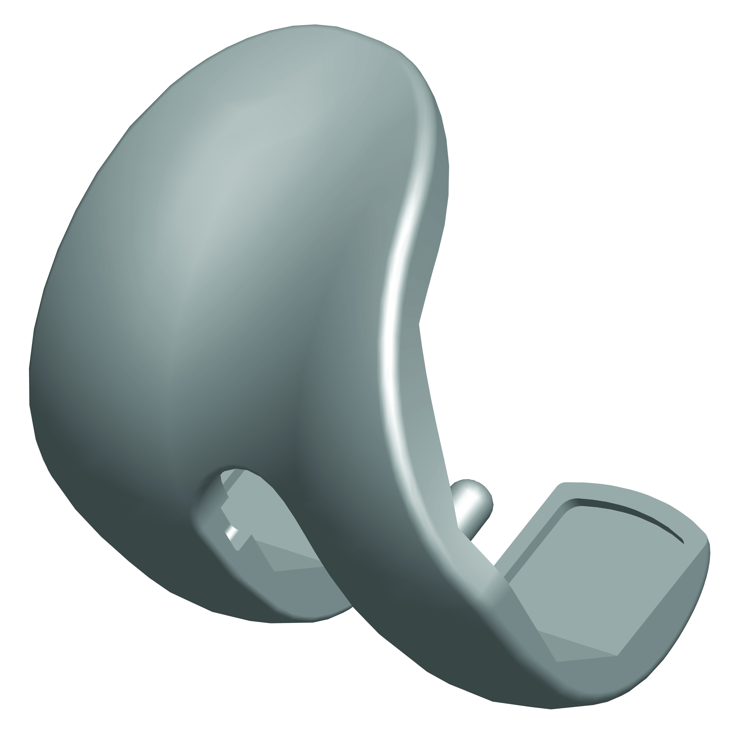
Продукты готовые к выходу в серийное производство- эндопротезы ТБС и КС на основе метала и полиэтилена
Цементный эндопротез ТБС
Бесцементный эндопротез ТБС
Ревизионный эндопротез ТБС
Компоненты эндопротеза коленного сустава
и комплексная система
Серийное производство: 15 000 комплектов, компонентов, узлов в год
Запуск производства : 2016 – 2017 год
Notes:
Нами запланирован запуск массового производства производимого в РФ эндопротеза коленного сустава, запуск такого промышленного производства запланирован на 2016 год. И расширение производственной линейки эндопротезов на основе пары трения металл-полиэтилен.

Slide 10
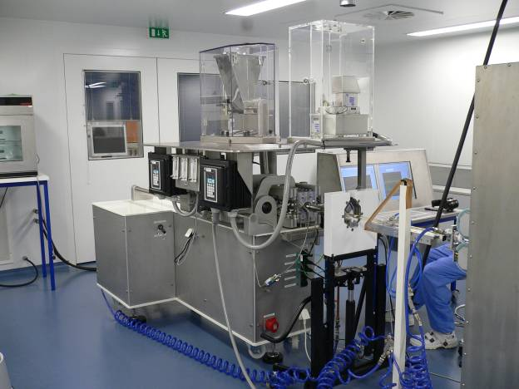
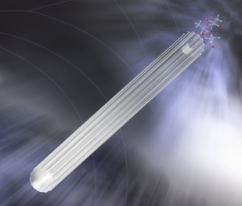
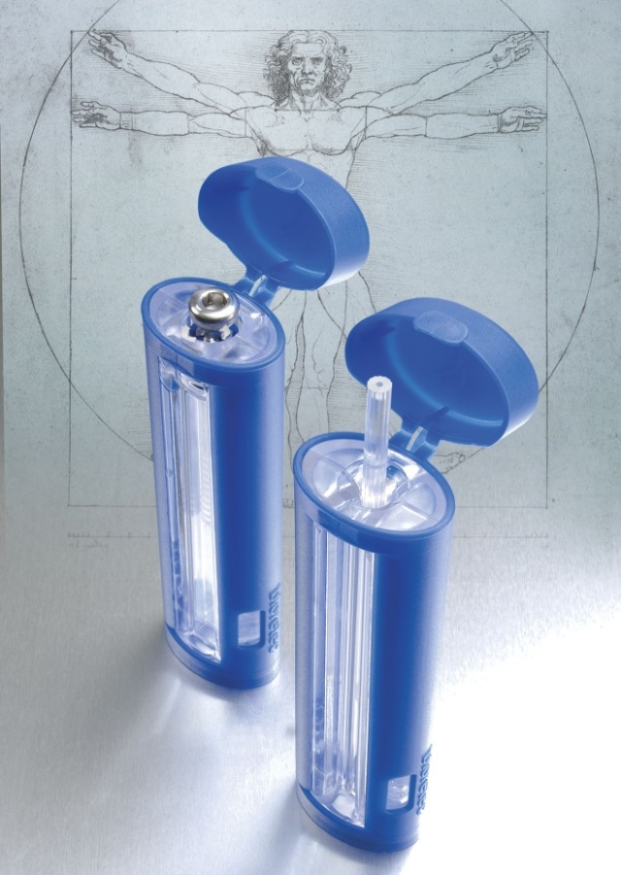
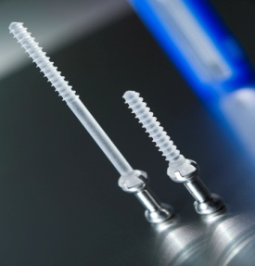
Продукты подготавливаемые к выходу в серийное производство - биодеградируемые конструкции для сферы травматологии, ортопедии и нейрохирургии
Производство продуктов, основанных на ориентированных полилактид/гликолидах (PLGA): биодеградируемые конструкции для сферы травматологии, нейрохирургии и ортопедии , в т.ч. биодеградируемых продуктов:
самофиксирующиеся пины и штифты
винты с автокомпрессией
винты, содержащие антибиотик
Серийное производство: 100 000 комплектов, компонентов, узлов в год
Запуск производства : 2017 год
Notes:
Еще одним важным промышленным направлением является локализация на базе промышленной инфраструктуры биодеградируемых конструкций в виде полного замкнутого цикла. Что позволило бы в РФ во многих случаях, и особенно у детей, отказаться от металлоконструкций, требующих последующего их удаления.

Slide 11
Notes:
Укрупненно концепция промышленного парка представлена на этом слайде. Ключевые направления – это создание имплантатов и имплантируемых конструкций, аппаратно – программных комплексов для реабилитации, различных систем диагностики, производство экзоконструкций. Важно, что он будет в себя включать как производство медицинских изделий, так и их сырьевых компонентов, узлов.

Slide 12
Резюме Проекта
Наименование Проекта
Развитие производственной инфраструктуры в сфере травматологии, ортопедии, нейрохирургии и других сферах медицины путем осуществления реконструкции объекта, расположенного по адресу: г. Новосибирск, Первомайский район, ул. Одоевского, д. 3 (далее – «Проект»)
Проект направлен на создание медицинского парка в сфере травматологии, ортопедии и нейрохирургии (далее – «Медицинский парк»), основными направлениями деятельности которого станут:
производство эндопротезов
производство металлоконструкций и биодеградируемых конструкций для травматологии и ортопедии
производство экзопротезов
производство аппаратно-программных комплексов для реабилитации пациентов с патологией опорно-двигательной и нервной систем
Цель Проекта
Создание комплекса конкурентоспособных производств по выпуску медицинских изделий и лекарственных средств в сфере травматологии, ортопедии и нейрохирургии, в том числе для целей импортозамещения
Задачи Проекта
Разработка и внедрение медицинских изделий и лекарственных средств в сфере травматологии, ортопедии, нейрохирургии и других сферах медицины.
Участники Проекта:
ФГБУ Новосибирский НИИТО им Я. Л. Цивьяна (далее – «Учреждение»)
Частный партнер
Министерства здравоохранения Российской Федерации (далее – «Минздрав России»)
Notes:
Таким образом, Инвестиционный проект «Развитие производственной инфраструктуры в сфере травматологии, ортопедии, нейрохирургии и других сферах медицины путем осуществления реконструкции объекта, расположенного по адресу г. Новосибирск, ул. Одоевского, д.3» направлен на создание медицинского парка в сфере травматологии, ортопедии и нейрохирургии
Основными направлениями деятельности Парка станут:
производство эндопротезов
производство металлоконструкций и биодергарируемых конструкций для травматологии и ортопедии
производство экзопротезов
производство аппартно-программных комплексов для реабилитации пациентов с патологией опорно-двигательной и нервной систем
Реализация Проекта соответствует целям государственной федеральной программы «Развитие фармацевтической и медицинской промышленности Российской Федерации на период до 2020 года и дальнейшую перспективу», т.к. позволит стимулировать разработку и производство наукоемкой медицинской продукции
Кроме того, цели Проекта согласуются с целями Государственной программы Российской Федерации «Развитие здравоохранения», т.к. реализация Проекта обеспечит создание конкурентоспособных отечественных производств.
Инициатором Проекта является Новосибирский научно-исследовательский институт травматологии и ортопедии им. Я.Л. Цивьяна. Для представления деталей проекта я передаю слово Александру Владиславовичу Баженову – генеральному директору Федерального центра проектного финансирования группы Внешэкономбанка.

Slide 13
Стадии подготовки и реализации Проекта
Подготовительная стадия
Разработка юридической и финансовой моделей реализации Проекта, подготовка конкурсной и контрактной документации, проведение конкурса
Инвестиционная стадия
Этап 1. 2015-2018 гг.:
выполнение строительно-монтажных работ по созданию инженерных коммуникаций
внутренний и внешний капитальный ремонт стен, полов, фасадов, реконструкция части площадей
оснащение производств в рамках направлений деятельности Медицинского парка на отреконструированной площади
Этап 2. 2018-2019 гг. (при расчетах не учитывался)
Расширение производственных площадей в области регенеративной медицины, организация производства медицинских изделий на основе 3D технологий, создание сервисных площадей, реконструкция объекта в той части площадей, которые необходимы для запуска всего комплекса производств на объекте
Эксплуатационная стадия
Функционирование Медицинского парка: организация производств и изготовление медицинских изделий и лекарственных средств, включая: производство и изготовление медицинских изделий с использованием имеющихся разработок (объектов интеллектуальной собственности), разработка новых медицинских изделий и лекарственных средств в области травматологии, ортопедии, нейрохирургии и других сферах медицинской деятельности
Общий объем инвестиций
685 млн. руб. с учетом НДС в ценах 2015 г.
Notes:
Проект планируется реализовать на имущественной базе НИИТО. В ходе реализации Проекта планируется осуществить создание инженерных коммуникаций, капитальный ремонт здания и оснащение производств. Работы планируется выполнить в срок, не превышающий четырех лет. Срок выполнения работ по реконструкции является предметом конкурса.
Общий объем инвестиций составляет 685 млн. руб.

Slide 14
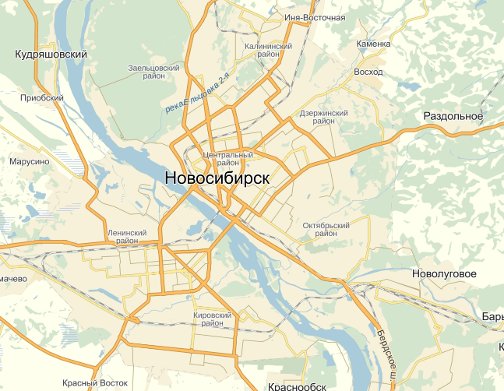
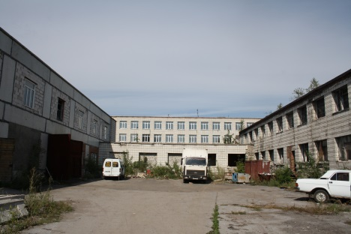
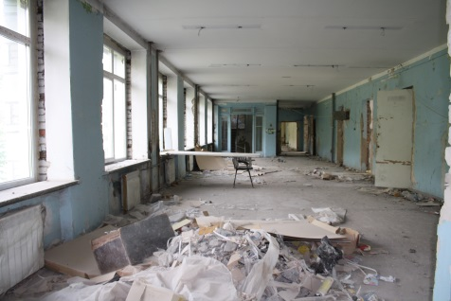
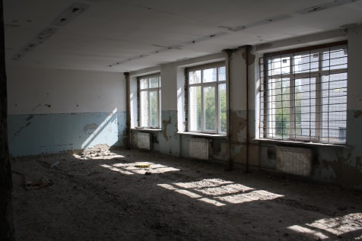
Имущественная база для реализации Проекта
Объект
располагается по адресу г. Новосибирск, ул. Одоевского, д.3
представляет собой имущественный комплекс, в который входит нежилое здание, фактически представляющее собой три здания, соединенные между собой переходами
введен в эксплуатацию в 1980 г., первоначальная стоимость Объекта составляет 31 290 802,48 руб., остаточная стоимость объекта составляет 0 руб. по состоянию на 20 августа 2014 г.
находится в федеральной собственности и закреплен за ФГБУ Новосибирский НИИТО им. Я. Л. Цивьяна на праве оперативного управления
в настоящее время не эксплуатируется
рыночная стоимость Объекта по состоянию на 28 октября 2014 г. составляет 11,580 млн. руб. с учетом НДС, рыночная стоимость земельного участка составляет 19,534 млн. руб. с учетом НДС.
Notes:
Объект, на территории которого планируется реализовать проект, находится в федеральной собственности и закреплен за НИИТО на праве оперативного управления. Согласно отчету об оценке рыночная стоимость Объекта по состоянию на 28 октября 2014 г. составляет 11,580 млн. руб. с учетом НДС, рыночная стоимость земельного участка составляет 19,534 млн. руб. с учетом НДС.
Введен в эксплуатацию в 1980 г., первоначальная стоимость объекта составляет более 30 млн. руб., остаточная стоимость Объекта в настоящее время составляет 0 руб.
В настоящее время объект не пригоден для эксплуатации в виду неудовлетворительного технического состояния

Slide 15
Организационно-правовая модель реализации Проекта
Характеристики | Инвестиционный договор | Договор аренды | Концессионное соглашение
Законодательство | Гражданский кодекс РФ | Гражданский кодекс РФ | Закон о концессионных соглашениях
Публичный партнер | Учреждение | Учреждение | Правительство РФ (в лице Минздрава России)
Необходимость согласования сделки | Минздрав России, Росимущество | Минздрав России, Росимущество | Минздрав России, Минфин, Минэкономразвития России (при согласовании проекта концессионного соглашения)
Тендерные процедуры | Аукцион в порядке, предусмотренном Приказом Минэкономразвития РФ от 06.03.2008 г. № 62 | Аукцион в порядке, предусмотренном ст. 17.1 Федерального закона от 26.07.2006 г. № 135-ФЗ «О защите конкуренции» и Правилами проведения конкурсов или аукционов, утвержденными приказом ФАС России от 10.02.2010 г. № 67 | Конкурс в порядке, предусмотренном Федеральным законом от 21.07.2005 г. № 115-ФЗ «О концессионных соглашениях».
Распределение прав на объекты недвижимого имущества | Право собственности РФ, право аренды инвестора после реконструкции и технического оснащения Объекта | Право собственности РФ, право оперативного управления учреждения, права владения и пользования арендатора на срок действия договора аренды | Право собственности РФ, права владения и пользования концессионера на срок действия концессионного соглашения
Право собственности на оборудование и другое движимое имущество | Инвестор (за исключением неотделимых улучшений) | Арендатор (за исключением неотделимых улучшений) | Концессионер (за исключением неотделимых улучшений)
Реконструкция (модернизация), техническое оснащение | Инвестор | Арендатор | Концессионер
Ремонт и содержание, гарантийное обслуживание | Инвестор | Арендатор | Концессионер
Форма возврата инвестиций | Производство и реализация медицинских изделий, сдача в субаренду помещений | Производство и реализация медицинских изделий, сдача в субаренду помещений | Производство и реализация медицинских изделий, передача прав пользования на помещения и (или) оборудование
Права на земельные участки | По договору аренды без проведения торгов | По договору аренды без проведения торгов | По договору аренды без проведения торгов
Основные недостатки | Риск оспаривания договора по причине нарушения установленного порядка передачи прав владения и пользования государственным имуществом, риск переквалификации договора в подряд для государственных нужд | Риск оспаривания договора по причине притворности сделки, как прикрывающей концессионное соглашение Невозможность полноценного контроля за целевым использованием Объекта | Длительность тендерных процедур
Notes:
По результатам анализа возможных организационно-правовых форм привлечения частных инвестиций в создание Медицинского парка наиболее приемлемой является концессионное соглашение ввиду отсутствия правовых рисков, отсутствия рисков, связанных с выбором неквалифицированного инвестора, сохранением контроля за государственным имуществом

Slide 16
Концессионное соглашение
Кредитный договор, иные фин. соглашения
Концессионное соглашение
(по результатам открытого конкурса)
Банки и другие финансовые институты
Концедент (Минздрав России)
Концессионер
Договор аренды земельного участка
под объектом
Договоры поставки продукции Медицинского парка
Концессионная плата
Подрядчики
Договоры строительного подряда
Заказчики /потребители
Поставщики оборудования
Договоры на поставку и монтаж оборудования
Договоры о предоставлении помещений в пользование
Резиденты Медицинского парка
Notes:
Концессионер будет выбран посредство проведения открытого конкурса. Полномочия концедента при заключении и исполнении Концессионного соглашения будет осуществлять Министерство здравоохранения Российской Федерации.
Концессионеру предоставляется земельный участок под зданием в аренду в соответствии со ст. 11 Закона о концессионных соглашениях и Земельным кодексом РФ на срок, не превышающий срока действия концессионного соглашения.
Концессионером будут заключены кредитные договоры в целях привлечения финансирования, договоры подряда, договоры на поставку оборудования

Slide 17
Основные условия концессионного соглашения
Концедент – Минздрав России
передача Объекта концессионного соглашения концессионеру путем подписания передаточного акта;
принятие в установленном порядке от концессионера Объекта концессионного соглашения по окончании срока эксплуатации Объекта концессионного соглашения;
передача концессионеру земельного участка под объектом Концессионного соглашения по договору аренды;
исполнение иных обязанностей, предусмотренных Концессионным соглашением.
Концессионер – победитель конкурса
реконструкция (модернизации) Объекта концессионного соглашения за счет собственных и (или) привлеченных средств;
страхование риска случайной гибели или повреждения Объекта, страхование рисков ответственности концессионера за нарушение обязательств по Концессионному соглашению в размере и сроки, установленные Концессионным соглашением;
организация производственной деятельности Медицинского парка и непрерывная эксплуатация Объекта концессионного соглашения, включая ремонт и содержание основных средств, в том числе и с привлечением третьих лиц;
выплата концеденту концессионной платы в установленном порядке;
передача Объекта концессионного соглашения концеденту по окончании срока эксплуатации;
исполнение иных обязанностей, предусмотренных Концессионным соглашением.
Notes:
По Концессионному соглашению на Концедента будут возложены обязательства по передаче Объекта концессионного соглашения концессионеру, передача концессионеру земельного участка в аренду.
В обязанности Концессионера будет входить реконструкция (модернизации) Объекта концессионного соглашения за счет собственных и (или) привлеченных средств, организация производственной деятельности и непрерывная эксплуатация Объекта концессионного соглашения

Slide 18
Основные условия концессионного соглашения
Срок действия концессионного соглашения
Срок действия Концессионного соглашения составляет 15 лет, из них:
Реконструкция Объекта в течение четырех лет с момента передачи концессионеру объекта Концессионного соглашения;
Эксплуатация - 11 лет после ввода в эксплуатацию части площадей, подлежащих реконструкции.
Концессионная плата
Концессионная плата выплачивается концессионером концеденту в следующем порядке:
20% единовременно в течение 30 дней с момента заключения Концессионного соглашения;
80% единовременно через 24 (двадцать четыре) месяца после заключения Концессионного соглашения.
Требования к объекту концессионного соглашения
Объект концессионного соглашения передается концеденту по окончании срока эксплуатации. Площадь объекта должна составлять не менее 7685,6 кв.м., из них для производства и изготовления медицинских изделий используется не менее 60%
Notes:
Срок действия Концессионного соглашения составляет 15 лет. Срок действия концессионного соглашения определен исходя на основании следующих ограничений:
Срок должен превышать период окупаемости Проекта;
Срок должен быть меньше срока службы оборудования, планируемого к установке в рамках реализации Проекта, который составляет 15 лет с даты ввода оборудования в эксплуатацию
Концессионная плата выплачивается концессионером концеденту в следующем порядке: 20% единовременно в течение 30 дней с момента заключения Концессионного соглашения, 80% единовременно через 24 (двадцать четыре) месяца после заключения Концессионного соглашения для оптимизации денежных потоков концессионера.

Slide 19
Критерии конкурса
Критерий | Коэффициент значимости критерия | Начальное значение критерия | Предельное значение | Уменьшение / увеличение критерия
Сроки реконструкции (требования к реконструкции указаны в концессионном соглашении) | 0,6 | 48 месяцев с момента передачи концессионеру объекта Концессионного соглашения | 24 месяца с момента передачи концессионеру объекта Концессионного соглашения | уменьшение
Размер концессионной платы (с учетом НДС) | 0,4 | 23,6 млн. руб. | не устанавливается | увеличение
Notes:
Перечень критериев конкурса, на основании которых может осуществляться оценка конкурсных предложений и определение победителя конкурса, закрепленный в ст. 24 Закона о концессионных соглашениях, является закрытым.
Из закрытого перечня в качестве критериев были выбраны срок реконструкции и размер концессионной платы. Максимальный срок реконструкции был определен на основании рекомендации технических консультантов. Минимальный размер концессионной платы определен как доход от сдачи в аренду Объекта.
Результаты финансового моделирования иллюстрируют резкое ухудшение показателей Проекта при увеличении сроков реконструкции. В этой связи были предусмотрены коэффициенты значимости критериев конкурса, стимулирующие участников максимально оптимизировать время на реконструкцию в целях повышения эффективности Проекта.

Slide 20
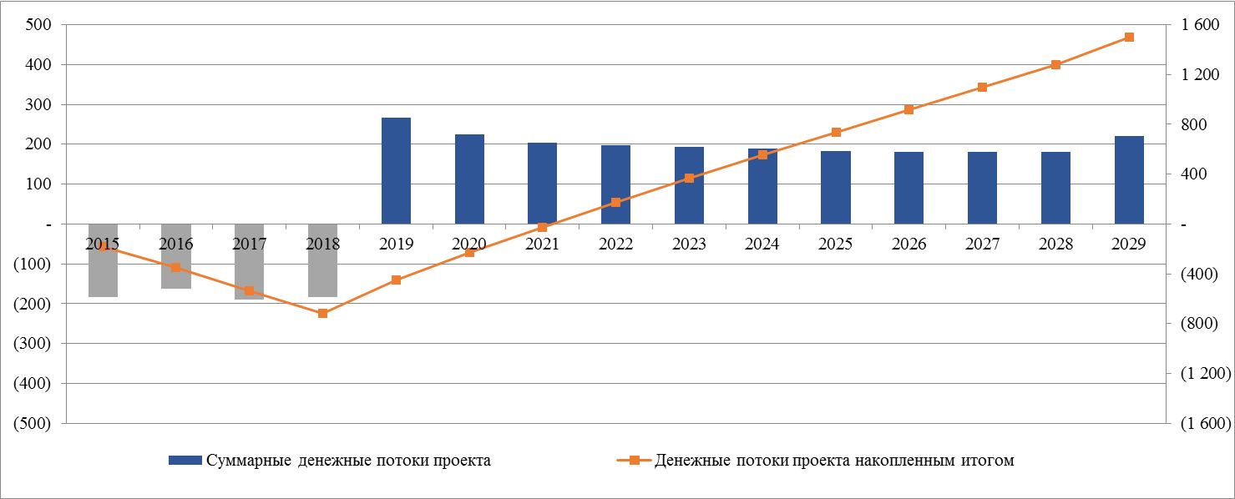
Варианты реализации Проекта. Реконструкция имеющегося объекта
Инвестиционные затраты: 685 млн. руб.
Чистая приведенная стоимость (NPV): 91,897 млн. руб.
Внутренняя норма доходности (IRR): 19 %
Дисконтированный период окупаемости (DPBP): 11 лет
Средневзвешенная стоимость капитала (WACC): 16%
Налоговые поступления, тыс. руб.
Налог | Бюджеты всех уровней | Региональный бюджет | Федеральный бюджет
Налог на прибыль | 299 | 269 | 30
Страховые взносы | 815 | - | 815
НДФЛ | 353 | 300 | 53
Налог на имущество | 65 | 65 | -
НДС | 1 097 | - | 1 097
Итого | 2 629 | 634 | 1 994
Денежные потоки Проекта, тыс. руб.
Notes:
Для подтверждения экономической целесообразности реализации Проекта в рамках концессионного соглашения были проанализированы 2 сценария:
Сценарий 1. Реконструкция имеющегося объекта,
Сценарий 2. Новое строительство.
В случае реконструкции Проект является инвестиционно привлекательным для Инвестора: IRR>WACC и соствляет 19%, NPV>0 и составляет более 90 млн. руб.

Slide 21
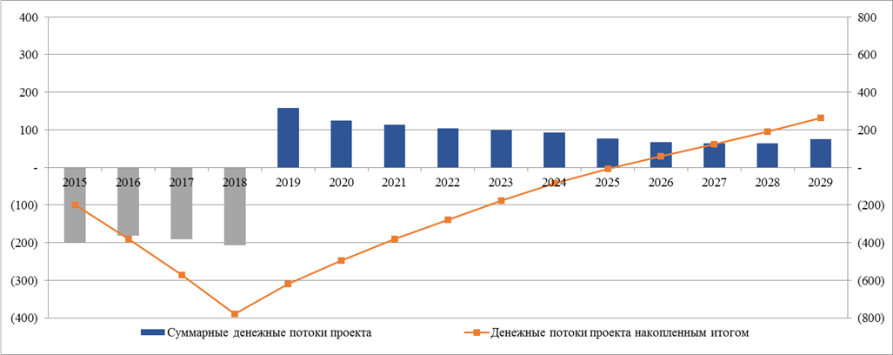
Варианты реализации Проекта. Новое строительство
Инвестиционные затраты: 761,856 млн. руб.
Чистая приведенная стоимость (NPV): - 245,7 млн. руб.
Внутренняя норма доходности (IRR): 5 %
Дисконтированный период окупаемости (DPBP): проект не окупается
Средневзвешенная стоимость капитала (WACC): 16%
Налоговые поступления, тыс. руб.
Налог | Бюджеты всех уровней | Региональный бюджет | Федеральный бюджет
Налог на прибыль | 27 | 25 | 3
Страховые взносы | 815 | - | 815
НДФЛ | 353 | 300 | 53
Налог на имущество | 80 | 80 | -
НДС | 836 | - | 836
Итого | 2 112 | 405 | 1 707
Денежные потоки Проекта, тыс. руб.
Notes:
Ввиду высоких инвестиционных затрат при осуществлении Нового строительства проект не окупается для Инвестора: IRR<WACC, значение NPV отрицательно
Таким образом более сценарий реконструкции является более привлекательным для инвестора.

Slide 22
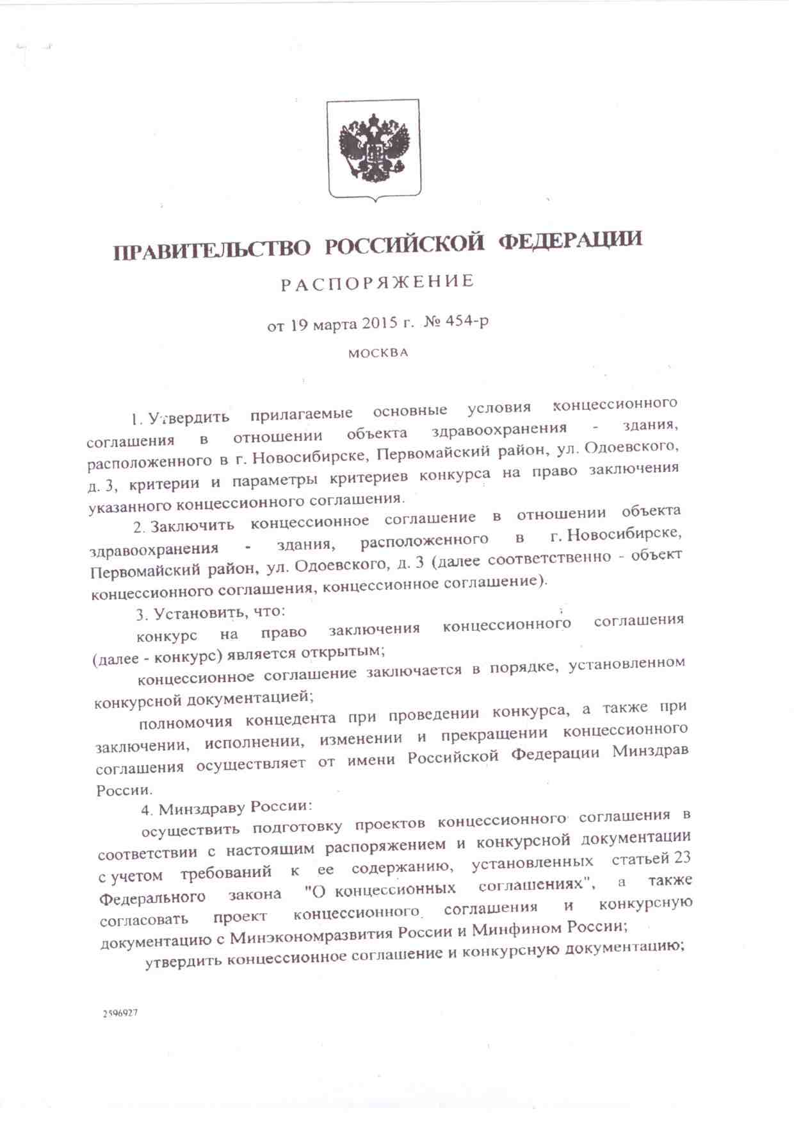

Slide 23
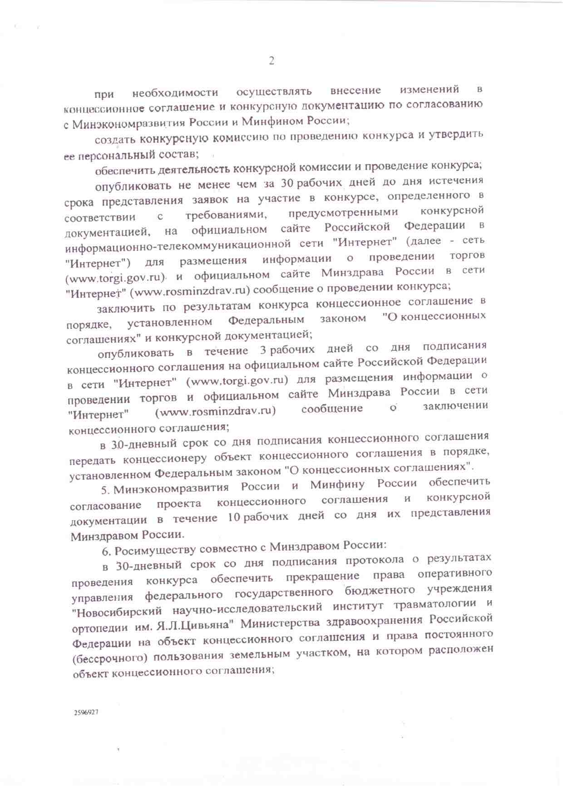

Slide 25
Социально-экономические эффекты от реализации Проекта
Социально-экономические эффекты от реализации Проекта
создание импортозамещающих производств обеспечит создание 143 рабочих мест и повысит доступность качественной медицинской помощи;
налоговые поступления в бюджеты различных уровней составят 2,629 млрд. руб., дополнительный доход в виде концессионной платы составит 23,6 млн. руб. с учетом НДС;
расходы Учреждения на содержание здания будут отсутствовать в виду его передачи концессионеру;
внебюджетные средства будут привлечены в полном и достаточном объеме для решения задачи качественного обновления и модернизации имеющейся инфраструктуры;
привлечение компетенции частного партнера повысит эффективность управления Объектом.
Notes:
Реализация Проекта имеет положительный социально-экономический эффект:
создание импортозамещающих производств, создание рабочих мест, повышение доступности качественной медицинской помощи;
налоговые поступления в бюджеты различных уровней, дополнительный доход в виде концессионной платы.

Slide 26
Новосибирский научно-исследовательский институт травматологии и ортопедии им.Я.Л.Цивьяна МЗРФ

